Slide 1


Slide 2
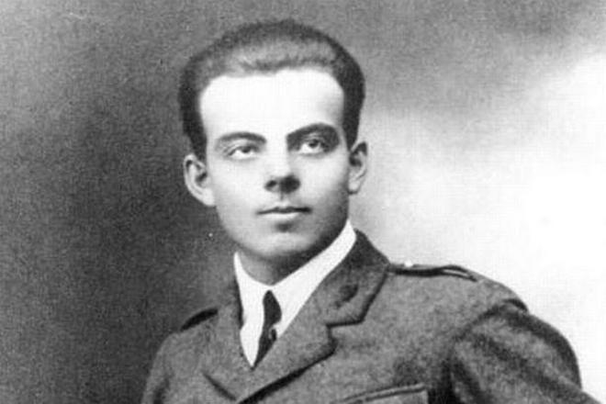
«Єдина реальна розкіш — це розкіш людського спілкування»
Антуан де Сент-Екзюпері
1990-1944

Slide 3


Slide 4
Конфлікти і здоров’я. Причини виникнення і стадії розвитку конфліктів. Розпалювання конфліктів. Способи конструктивного розвитку конфліктів.
Практичне завдання: моделювання способів конструктивного розв’язання конфліктів.

Slide 5
Мета уроку:
поглибити знання учнів про конфлікти, причини їх виникнення, види , способи розв’язання, стилі поведінки людей у конфліктних ситуаціях;
формувати знання про стадії розвитку конфліктів; розвивати навички ефективного спілкування та конструктивного розв’язання конфліктів;
виховувати прагнення розв’язувати конфлікти поглядів на основі толерантності, вирішувати конфлікти інтересів за допомогою конструктивних переговорів.

Slide 6

«Той, хто вміє впоратись
з конфліктами шляхом їх визнання та регуляції, бере під свій контроль ритм історії...”
Р.Дарендорф

Slide 7


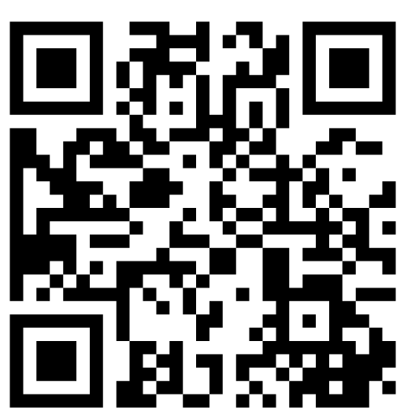
Що таке конфлікт?
https://www.menti.com/alfs7tnn8hht

Slide 8
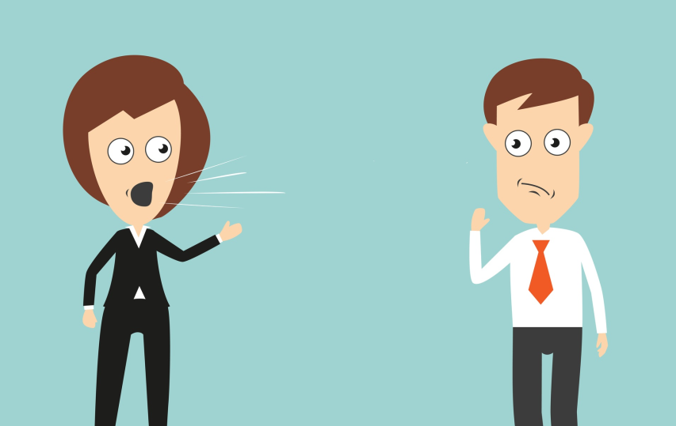

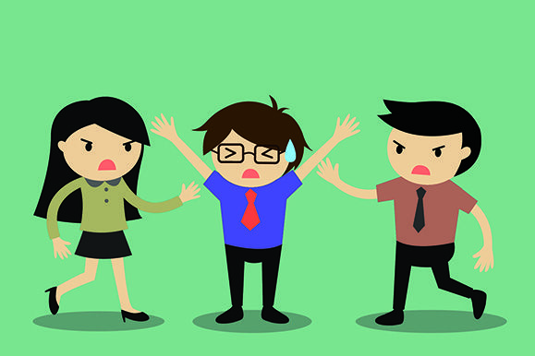
Що таке конфлікт?
Конфлікт у перекладі з латини (conflictus) означає «зіткнення». Конфлікти виникають тоді, коли в суперечність вступають інтереси і погляди однієї людини або інтереси і погляди двох чи більше людей, соціальних груп

Slide 9
Якщо у вашому житті немає
конфліктів,
перевірте, чи є у вас пульс.
Ч. Ліксон

Slide 10
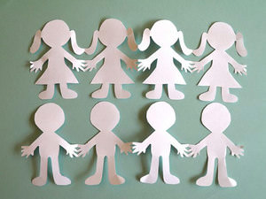
Вправа «Витинанка»

Slide 11
Що таке конфлікт?
Конфлікт у перекладі з латини (conflictus) означає «зіткнення». Конфлікти виникають тоді, коли в суперечність вступають інтереси і погляди однієї людини або інтереси і погляди двох чи більше людей, соціальних груп

Slide 12
Види конфліктів
Конфлікти поглядів
Конфлікти інтересів

Slide 13
Види конфліктів
Конфлікти поглядів (погляди, смаки, вподобання інших)
Конфлікти інтересів (боротьба за лідерство, зіштовхування інтересів, потреб декількох осіб)

Slide 14
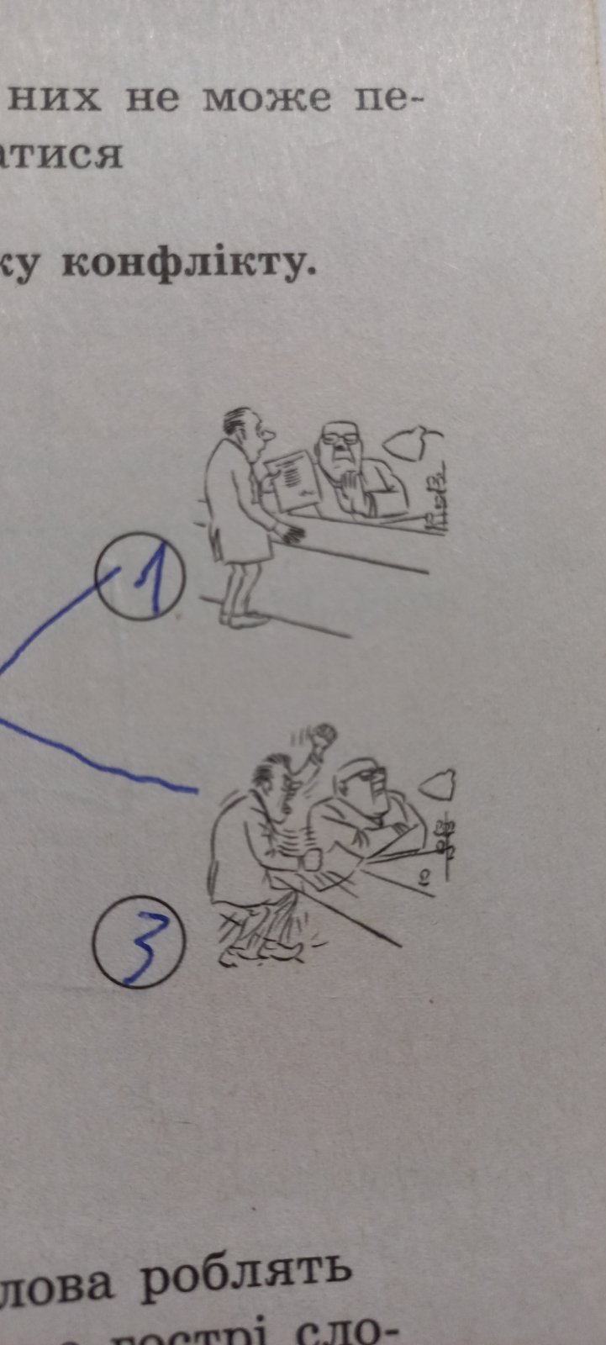
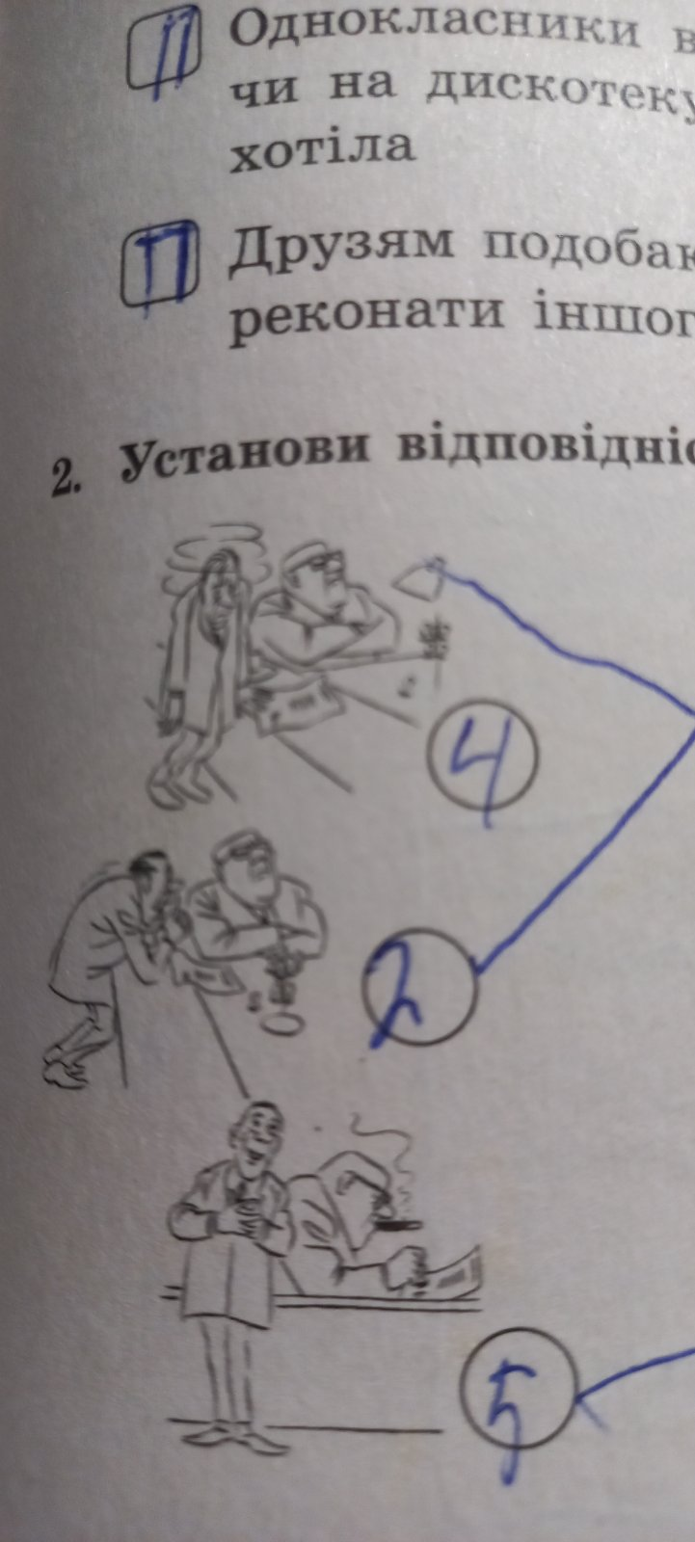
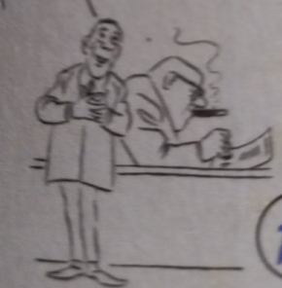
Стадії розвитку конфліктів
Стадії розвитку конфліктів
Виникнення конфліктної ситуації
Усвідомлення конфлікту
Протистояння
Ескалація конфлікту
Завершення конфлікту

Slide 15
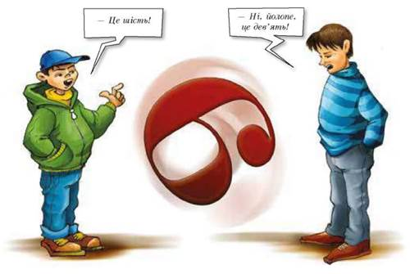
Розглятьте малюнок
- Визначте, на якій стадії перебуває конфлікт
- Чому хлопці не можуть дійти згоди?
- Що сприяло розпалюванню конфлікту?
- Що їм потрібно зробити, аби владнати конфлікт?

Slide 16
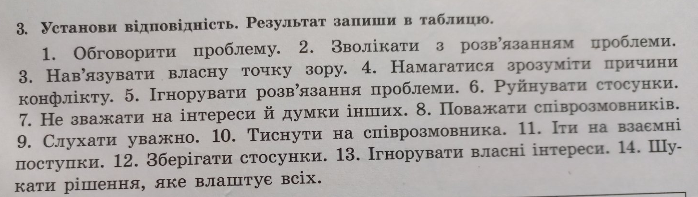
Ухилення | Пристосування | Суперництво | Співробітництво | Компроміс

Slide 17
Алгоритм прийняття зважених рішень:
Зупинись
Подумай
Прийми рішення
Дій

Slide 18
Продовжи речення:
«Якщо у моєму житті виникне конфліктна ситуація ,то я …»

Slide 19
«Той, хто вміє впоратись
з конфліктами шляхом їх визнання та регуляції, бере під свій контроль ритм історії...”
Р.Дарендорф

Slide 20
Домашнє завдання
Опрацювати параграфи 21,22, в зошиті с. 53 №3, с. 54 №4-6, с. 55-57 № 2-9.

Slide 21

Над цією темою потрібно ще працювати
Тема була зрозумілою, мої очікування здійснилися.
Тема була незрозуміло, мої очікування не здійснилися

Slide 22

Дякую за увагу.
Успіхів вам)

